Slide 1
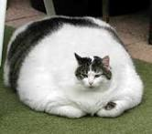
Machine Learning for Brain Tumor
Grupo: Gato Gordo

Slide 2
Participantes
Heinrych Matheus
Pedro Diehl
Rui Júnior

Slide 3
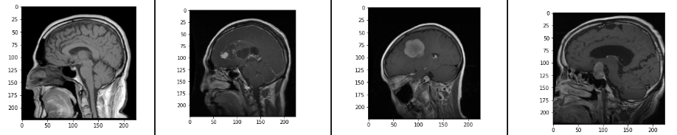
Nosso dataset
Normal(0)
Glioma(1)
Meningioma(2)
T. Pituitário(3)
X395
X826
X822
X827

Slide 4
A Escolha do modelo
MLP
90.85 %
Kneighbors
88.56 %
Rand. Forest
84.47 %
SVM
82.62 %
G. Naive Bayes
76.48 %
Dec. Trees
65.93 %
Modelo L. MSE
47.08 %

Slide 5
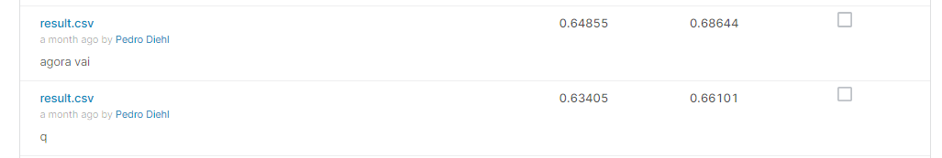
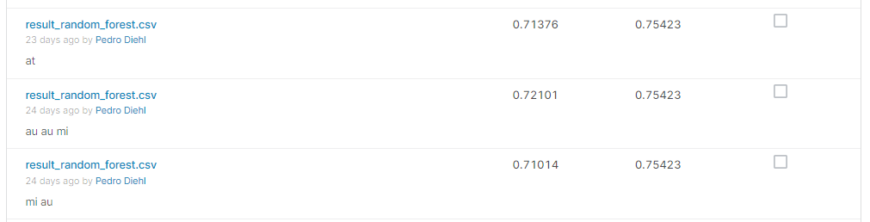
KNN
Random forest

Slide 6
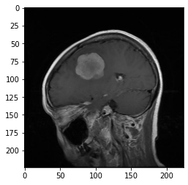
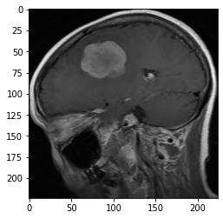
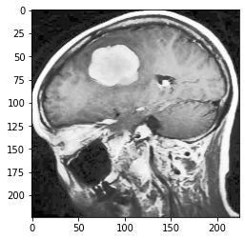
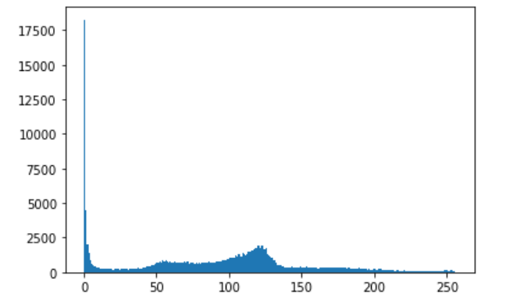
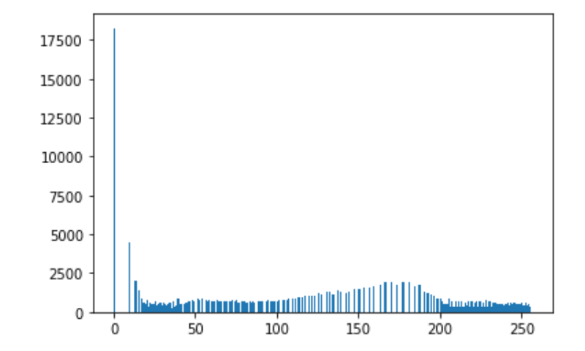
Nosso Pré-processamento
oRIGINAL
cROP AUTOMÁTICO
eQ. DE HISTOGRAMA
oRIGINAL
eQ. DE HISTOGRAMA

Slide 7
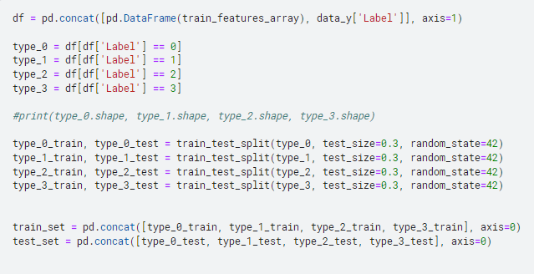
Split

Slide 8
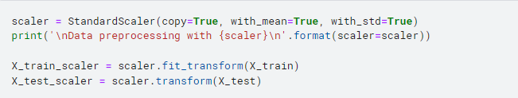
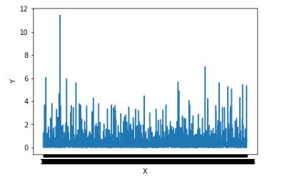
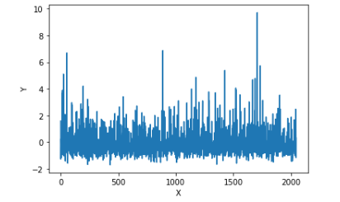
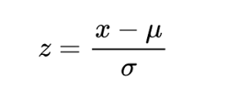
STANDard SCALER
Notes:
valor - media / desvio padrão

Slide 9
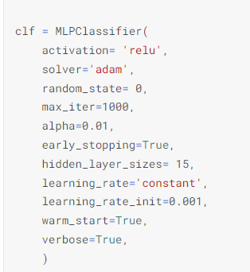
BaseLine

Slide 10
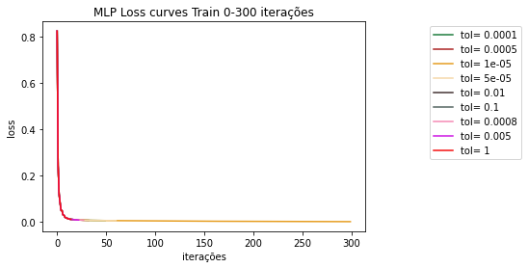
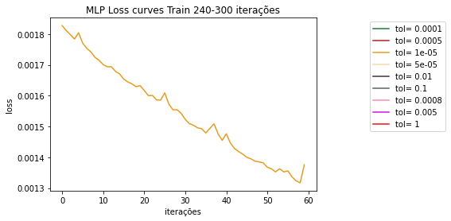
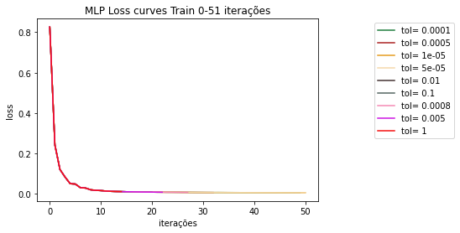
Variando parâmetros - tol
Notes:
https://stats.stackexchange.com/questions/255375/what-exactly-is-tol-tolerance-used-as-stopping-criteria-in-sklearn-models

Slide 11
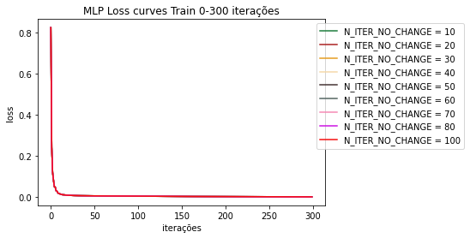
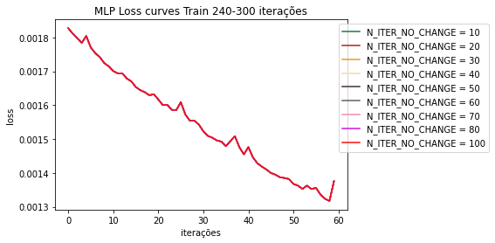
Variando parâmetros - n_iter_no_change
Notes:
n_iter_no_changeint, default=10
Maximum number of epochs to not meet tol improvement. Only effective when solver=’sgd’ or ‘adam’.
New in version 0.20.

Slide 12
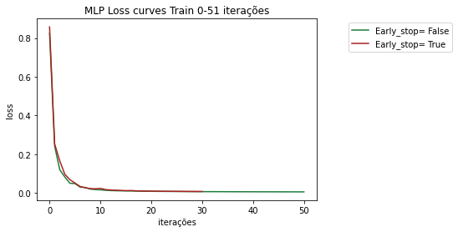
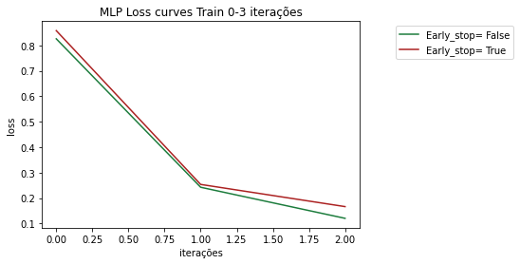
Variando parâmetros - early_stop
Notes:
Whether to use early stopping to terminate training when validation score is not improving. If set to true, it will automatically set aside 10% of training data as validation and terminate training when validation score is not improving by at least tol for n_iter_no_change consecutive epochs. The split is stratified, except in a multilabel setting. If early stopping is False, then the training stops when the training loss does not improve by more than tol for n_iter_no_change consecutive passes over the training set. Only effective when solver=’sgd’ or ‘adam’.

Slide 13
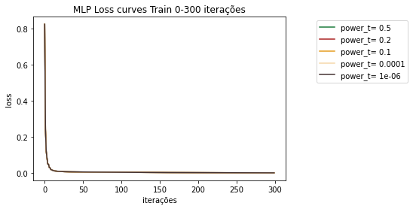
Variando parâmetros - power_t

Slide 14

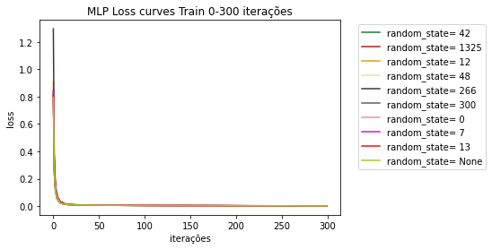
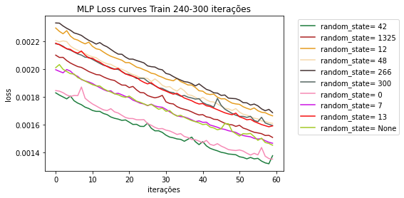
Variando parâmetros - random_state
DOn’t panic the answer is 42

Slide 15
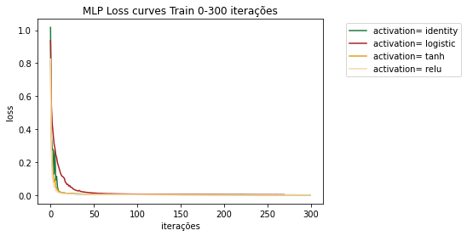
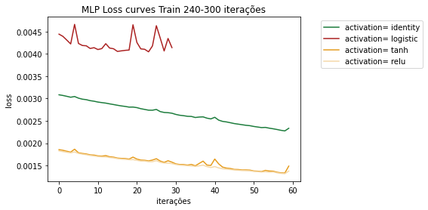
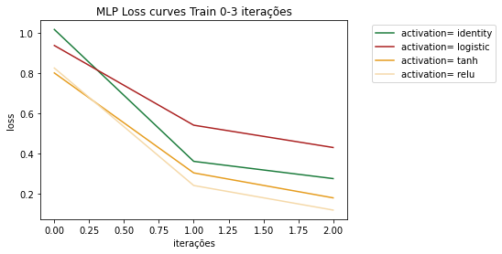
Variando parâmetros - activation

Slide 16
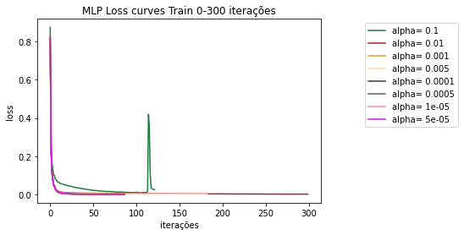
Variando parâmetros - alpha
Notes:
Alpha é um parâmetro para o termo de regularização, também conhecido como termo de penalidade, que combate o overfitting restringindo o tamanho dos pesos. Aumentar o alfa pode corrigir a alta variância (um sinal de overfitting) incentivando pesos menores, resultando em um gráfico de limite de decisão que aparece com curvaturas menores. De forma similar,
a diminuição do alfa pode corrigir o alto viés (um sinal de subajuste) incentivando pesos maiores, potencialmente resultando em um limite de decisão mais complicada

Slide 17
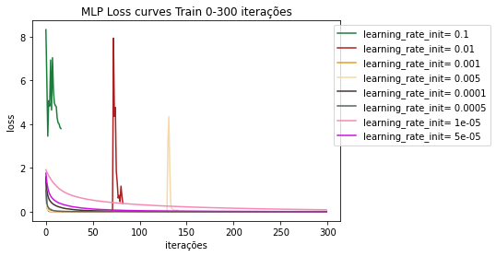
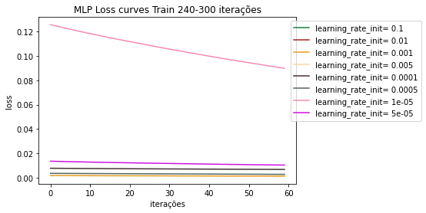
Variando parâmetros - learning_rate_init

Slide 18
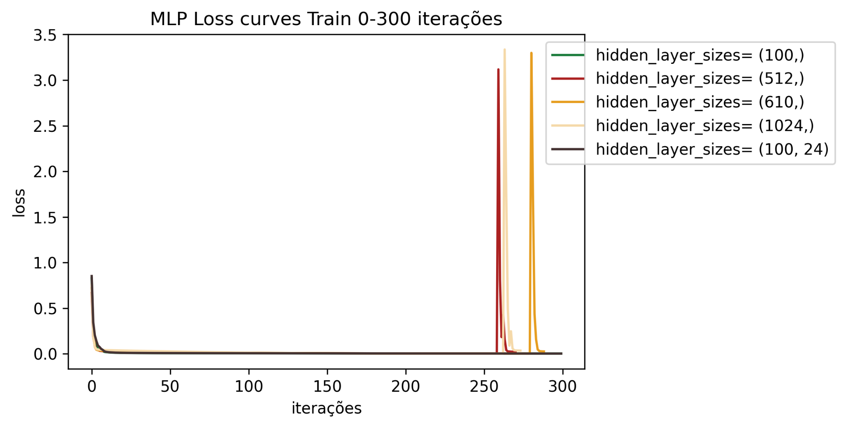
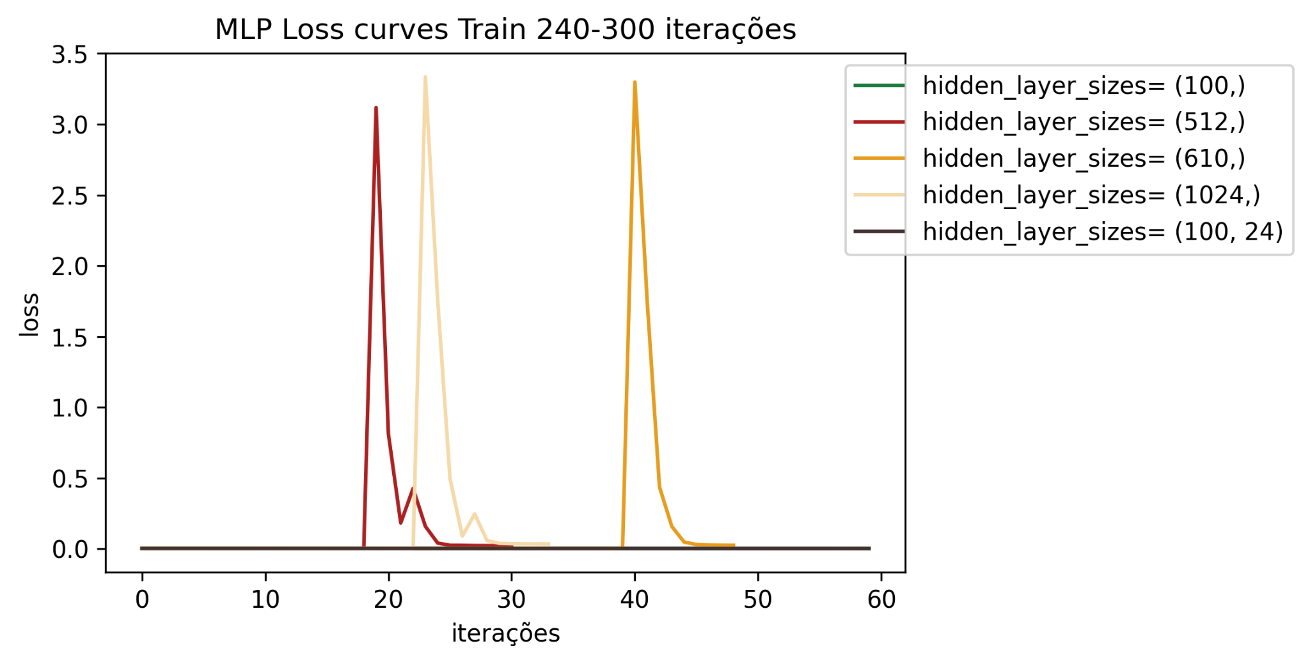
Variando parâmetros - HIDDEN LAYER SIZES

Slide 19
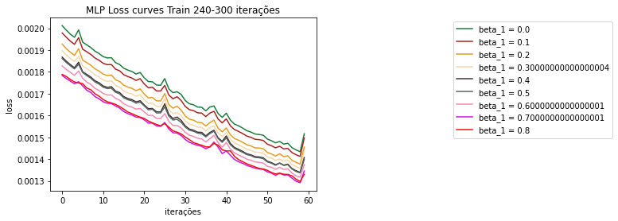
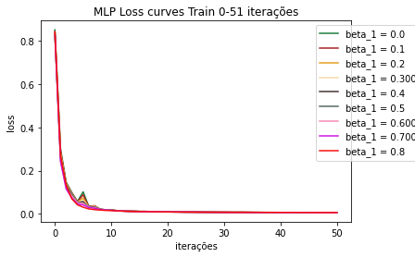
Variando parâmetros - beta_1

Slide 20
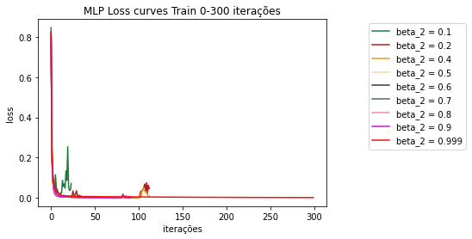
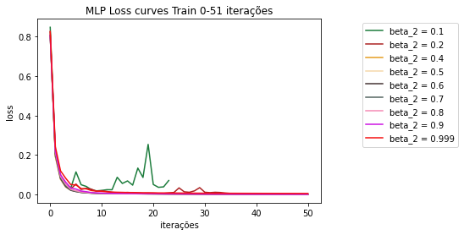
Variando parâmetros - beta_2

Slide 21
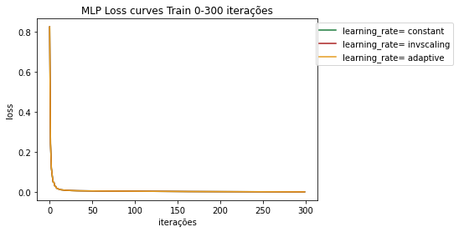
Variando parâmetros - learning_rate

Slide 22
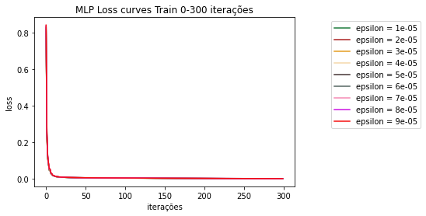
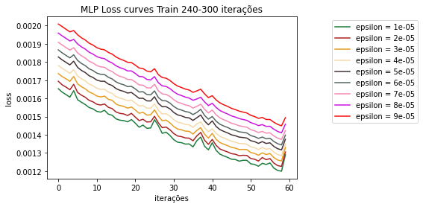
Variando parâmetros - epsilon

Slide 23
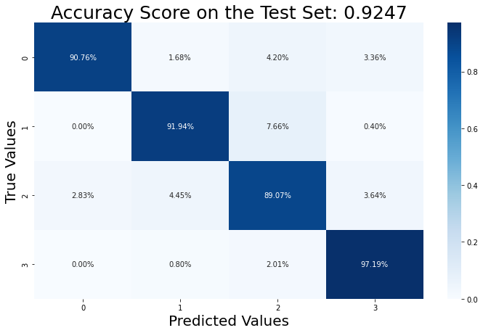
Resultados - Matriz Confusão

Slide 24
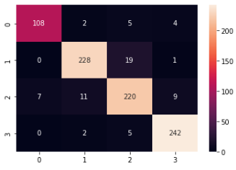
Resultados - Matriz Confusão

Slide 25
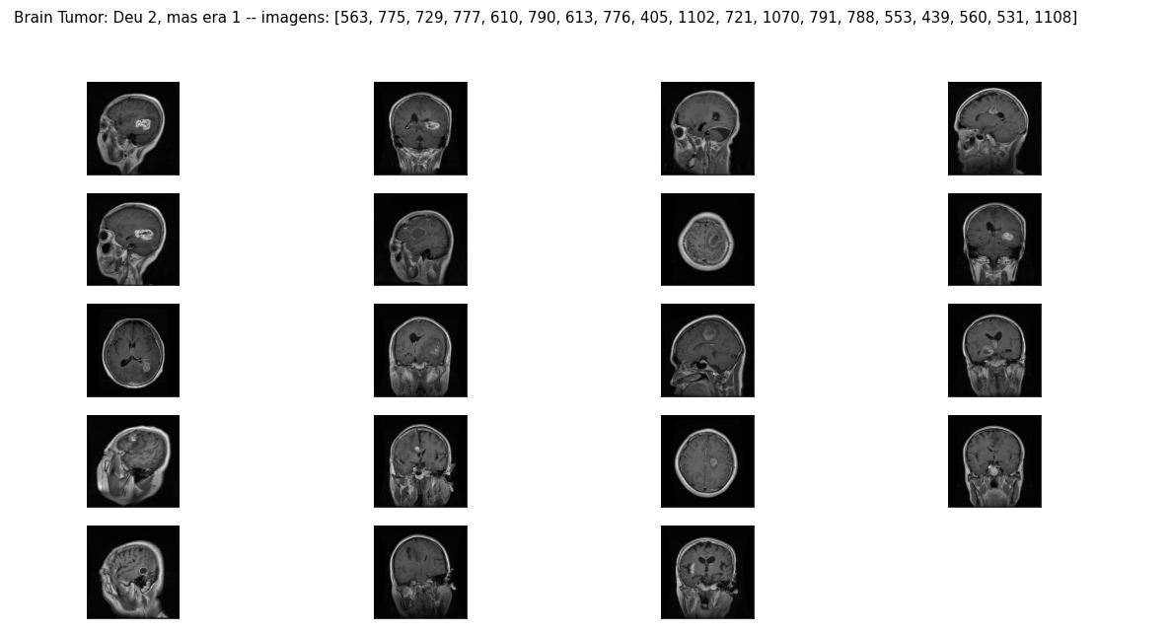
Resultados - FN - MENINGIOMA/GLIOMA

Slide 26
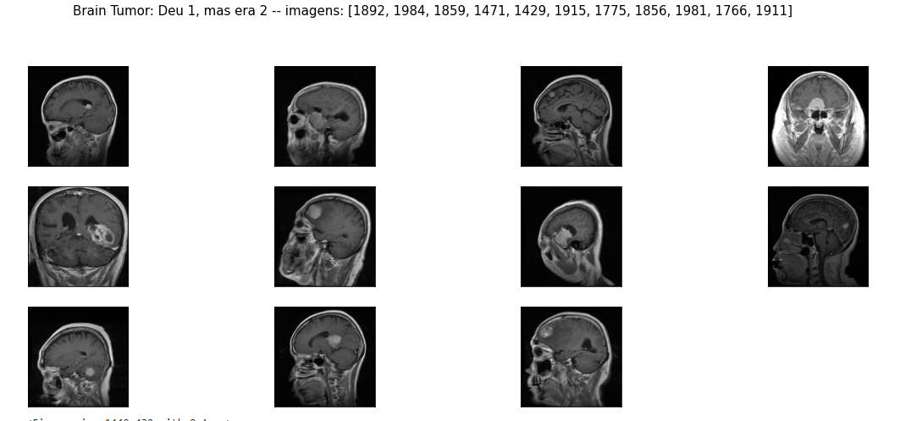
Resultados - FP - GLIOMA/MENINGIOMA

Slide 27
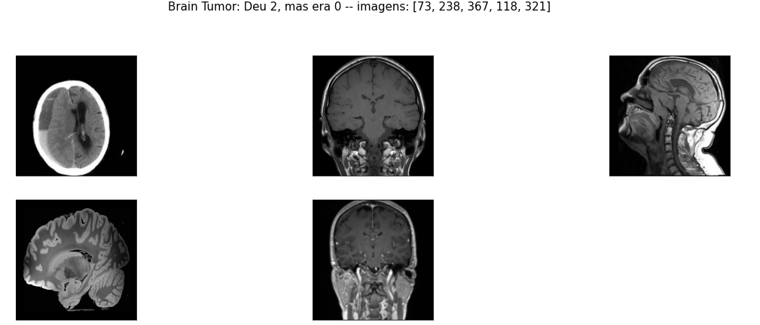
Resultados - FN - GlIOMA/SEM TUMOR

Slide 28
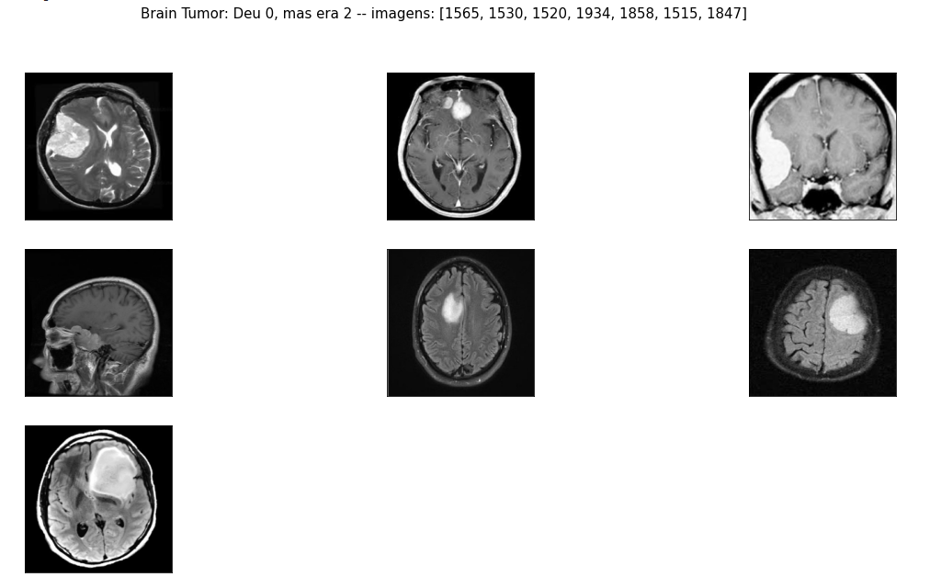
Resultados - FP - SEM TUMOR/GLIOMA

Slide 29
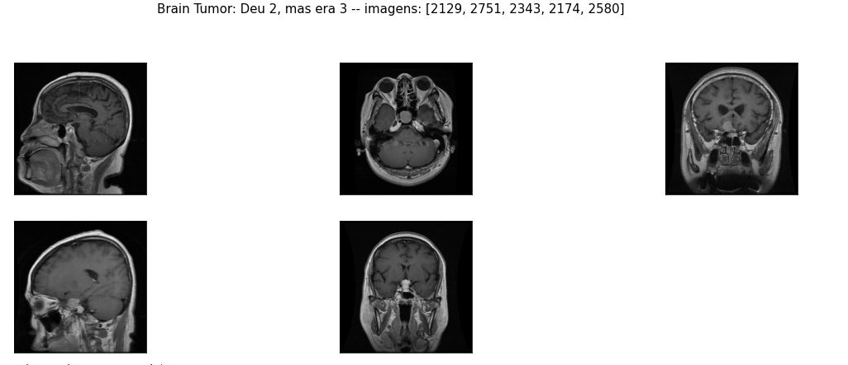
Resultados - FP - MENINGIOMA/PITUITÁRIO

Slide 30
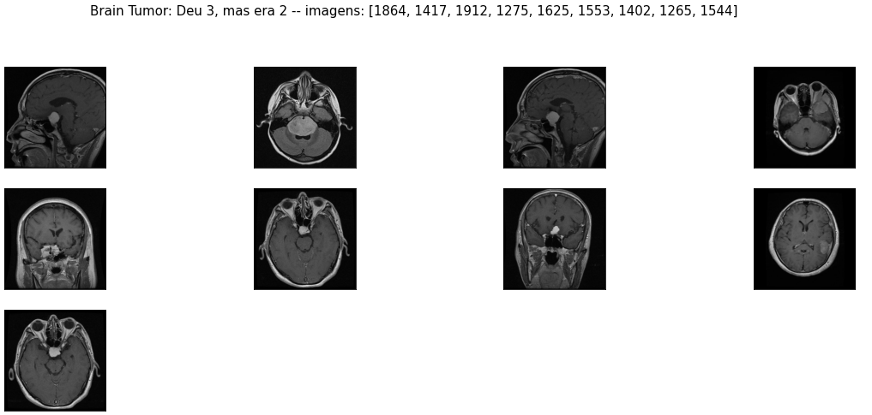
Resultados - FN - PITUITÁRIO/MENINGIOMA

Slide 31
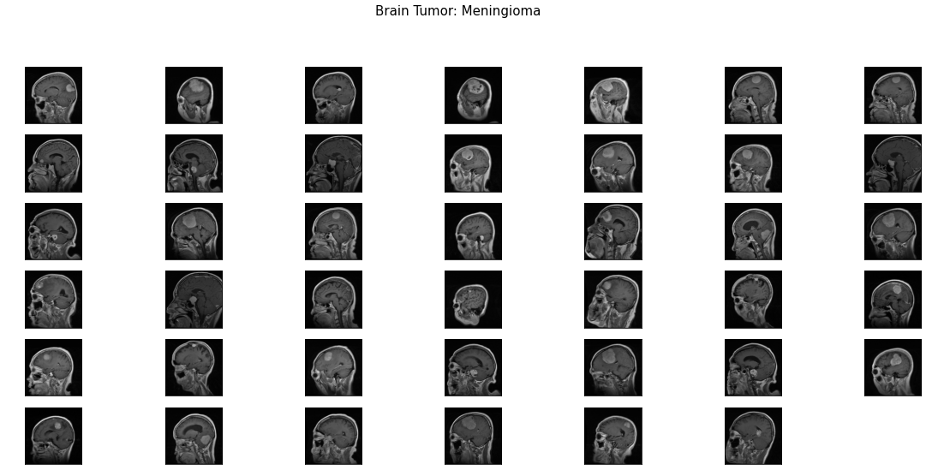
COMPARAÇÃO - GLIOMA/MENINGIOMA

Slide 32
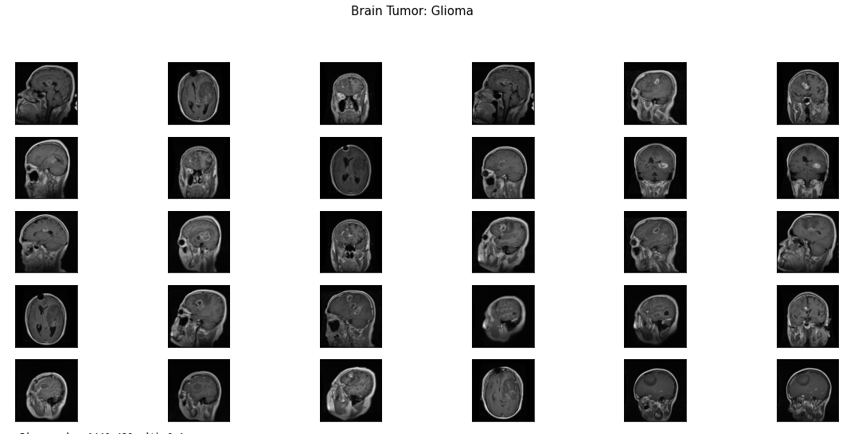
COMPARAÇÃO - GLIOMA/MENINGIOMA

Slide 33



Resultados - Parâmetros Finais

Slide 34

Resultados - Matriz Confusão

Slide 35






FIM
GATO GORDO MANDA ABRAÇO

